Slide 1
可核对的主动式航行建议
第十一届华为 ICT 大赛 · 中国创新赛 · 赛题 1
让航行辅助 AI 的建议在需要时存在、数值与系统一致、依据的数据不过时
赛题 1：基于华为云产品打造 AI 创新应用
学校初筛材料 · 2026 年 11 月
学校：（待填） 队名：（待填） 成员：（待填）

Slide 2
概览：原型已跑通，实测有缺口，计划加四项把关
概览
问题
建议能用，须同时做到三件事
已有基础
航行辅助原型已跑通
需要时存在；数值与系统数据一致；依据的数据没有过时
AIS 接入 → 风险计算 → Agent 生成建议 → 地图展示。演示使用模拟船舶数据
实测结果
53.1%、45.2%
要做的事
四项把关机制 + 前后度量
危险时段中没有建议覆盖该目标的占比。两次有效运行，另发现数值写错与延迟无提示
数值校验、到期续发或撤回、规则兜底、显式提示。尚未实现，在 CodeArts 码道中开发

Slide 3
航行建议要能用，须同时满足三件事
问题定义
1
存在
2
一致
3
时效
危险出现时，有没有针对这个目标的建议？
建议里的数值，和系统自己的数据一样吗？
建议依据的数据，是不是已经过时？
建议可能因模型生成失败而缺失，也可能到期后不再更新
模型转述航向、距离等数值时可能出错，使用者难以察觉
链路变慢时旧状态继续显示，界面上看不出延迟
面向的使用者：船舶驾驶员或岸基值班人员。
说明：尚未做用户访谈，本页按原型阶段的工程问题陈述，不代表已验证的用户需求。

Slide 4
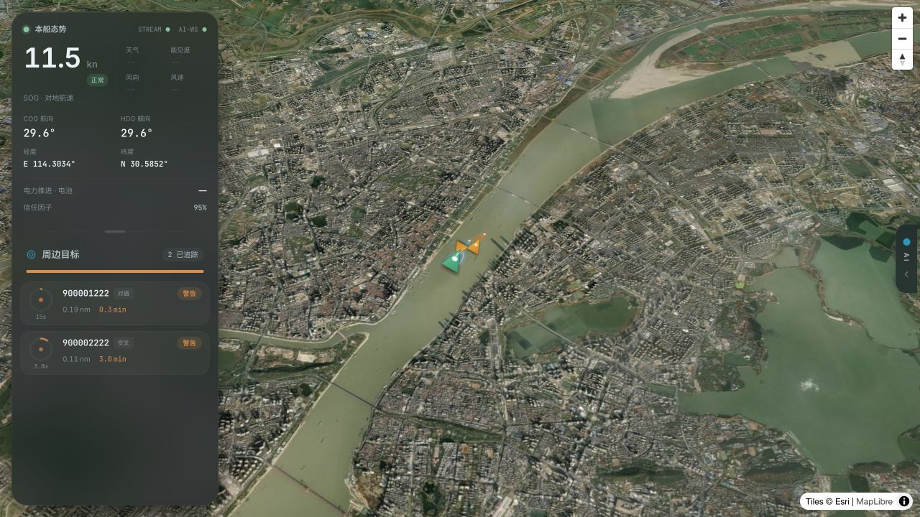
已有一套能跑通的航行辅助原型
参赛前已有基础
1
AIS 接入
船位、航向、航速
2
风险计算
四级：安全、注意、警告、警报
3
Agent 生成建议
调用工具取数，输出建议与依据
4
地图展示
实时推送到前端
武汉演示界面（2026-10-19，模拟船舶数据）：两个目标均处于“警告”
另有：会遇级触发去重、航标通告提醒（20 条通告、97 个条目）
GRU 轨迹预测组件曾参加其他赛事，不作为本次新增成果。AIS 不覆盖全部周边目标。

Slide 5
实测：危险时段约一半时间，没有针对该目标的建议
已验证 · 仿真数据
51 s 无建议
对遇目标 900001222
有建议覆盖
100 s
132 s
目标 900002222
有建议覆盖
建议生成
0 s
150 s
300 s
450 s
600 s
750 s
900 s
安全
注意
警告
警报
生成并发布
生成失败
警告及以上且无建议
53.1%、45.2%
0 条
5 次失败
目标处于“警告”及以上时，没有建议覆盖它的时间占比（两次有效运行）
对遇目标进入“警告”后，包含它的建议数。两次运行均如此
每次运行 8—9 次触发生成，其中 5 次达到迭代上限而失败
条件：武汉演示完整时间线（920 s，模拟数据），模型 glm-4.5-air，基线配置，有效运行 2 次；图为其中一次。预期行为先于运行写定并入库。

Slide 6
实测：建议会写错数值，失败时报出的原因也不对
已验证 · 仿真数据
数值与系统数据不一致
错误事件与实际原因不符
建议原文
实际原因
“向右舷转向 45 度，将航向从 296 度改为 341 度”
工具调用达到迭代上限（10 次），未产生最终回答
同一时刻系统中的本船航向
前端收到的错误
29.6°
ADVISORY_SCHEMA_FAILED
两次有效运行各提取到 2 处本船航向，分别有 1 处、2 处写作 296°
含义是“输出格式校验失败”。两次有效运行共 10 次迭代超限，全部报成这一错误码
说明：296° 出自工具输出还是模型转述尚未确认（工具返回值未记入日志）；系统风险数据中航向与艏向均为 29.6°。本页不判定避让动作是否正确。

Slide 7
实测：依赖不可用时滞后 113 秒，界面没有提示
已验证 · 仿真数据
不符合预期
滞后持续增长：推送速率由每秒 3 帧降到 1 帧，滞后每秒增加约 0.7 秒
不符合预期
没有任何错误事件，风险数据中也没有标示延迟的字段，使用者看到的是旧状态
符合预期
风险计算没有中断，水文信息按协议降级为空
条件：2026-11-06，停止空间数据库后运行武汉演示（450 条 AIS 报文），与数据库正常的对照运行比较；关闭建议生成以排除干扰。

Slide 8
方案：四道把关，每一道对应一个实测问题
方案 · 尚未实现
把关机制
对应的实测问题
发布前数值校验
航向 29.6° 被写成 296°
1
建议中的数值与工具输出逐项核对，不一致则不发布
到期续发或撤回
建议固定 120 秒到期，其后 130 秒无建议
2
建议到期而危险仍在时重新生成；危险解除时撤回
模型失败时规则兜底
每次运行 5 次生成失败，对遇目标全程无建议
3
模型未能给出建议时，发布由规则生成的最小提示
依赖不可用时显式提示
滞后 113 秒无提示；错误码与原因不符
4
数据延迟或依赖故障时在建议中标明，并使用准确的错误码
四项机制均未实现，将在 CodeArts 码道中开发。已有的航标通告提醒采用同一思路：模型只做抽取，由程序校验后才使用。

Slide 9
评测方法：预期先于运行写定，结果可由脚本复算
方法 · 已执行
1
写场景卡
2
入库存证
3
运行
4
脚本判定
预期行为与依据
提交早于运行
保存全部日志
逐条给出结论
三类指标
三档对比
覆盖：危险时段内有建议覆盖该目标的时间占比。口径已固定
正确：建议中的数值与系统数据一致。目前只核对本船航向
时效：风险数据的滞后，以及建议所依据数据的时间差。口径未定
原版：现有系统，不做修改
仅简单修改：只调配置或做最小改动
加入把关机制：四项机制
分三档是为了区分：哪些问题简单修改就能解决，哪些必须靠把关机制。
现状：已按此流程完成 5 张场景卡。场景 05 的预期于运行前提交入库，日志与判定脚本均在仓库中，可复算。

Slide 10
初步对比：改配置解决约一半，其余需把关机制
初步结果 · 对比 1 次
调高迭代上限后解决了什么
生成失败由 5 次降为 0 次
对遇目标在危险时段全程有建议覆盖
仍然存在的问题
建议到期后危险仍持续，约 130 秒没有建议
本船航向仍被写成 296°（4 处中 2 处）
有一条针对对遇目标的建议，发布时目标已到最近点
运行前写下的三条预测全部相符。对比条件只运行 1 次、基线有效运行 2 次，差异的波动范围未知；把关机制一档尚无结果。

Slide 11
数据与关键实现
已实现 · 数据说明
数据
关键代码：Agent 有界循环
武汉演示时间线
while (iteration < maxIterations) {
step = llmClient.chatWithTools(messages, tools);
iteration++;
// 工具调用：执行后把结果追加到 messages
// 最终回答：return completed(...)
}
return maxIterationsExceeded(iteration, toolCallCount);
模拟数据：本船与两个目标，920 秒，约 2750 条 AIS 报文。评测使用
航标通告
20 条通告、97 个条目，快照截至 2026-10-23
FVessel 公开数据集
每次迭代只做一件事：调用一个工具，或给出最终回答。上限为 10 时，多目标场景的工具调用用满 10 次仍未收敛，建议被丢弃，这是第 5 页生成失败的直接原因。
武汉长江段视频与 AIS。核对 26 段，其中 7 段共 11 艘船没有 AIS，印证 AIS 不覆盖全部目标。本轮未用于评测
另两处关键实现：会遇级触发去重（同一会遇只在首次进入危险或等级升高时触发）；判定脚本（仅用标准库，按场景卡口径计算）。
代码节选自 map-system 的 AgentLoopOrchestrator，为便于阅读有删节。

Slide 12
计划、开发工具与限制
计划
后续工作
开发工具与部署
限制
实现四项把关机制
按三档对比重复运行，给出加入前后的指标变化
固定“正确”“时效”两类指标的口径
整理初赛材料
把关机制在华为云 CodeArts 码道代码智能体中开发，并留存使用记录
云上部署与在线演示安排在初赛之后
已有基础与参赛期间的新增工作分开说明
单一系统，结果不代表其他系统
仿真数据，不代表真实航行效果
有效运行次数少，单一模型
使用者未访谈
不评价避让动作与让路责任是否正确
排期与成员分工待定。

